Slide 1
Aplikasi Konsultasi Online dengan Dokter Hewan
Aulia Nur Azizah

Slide 2
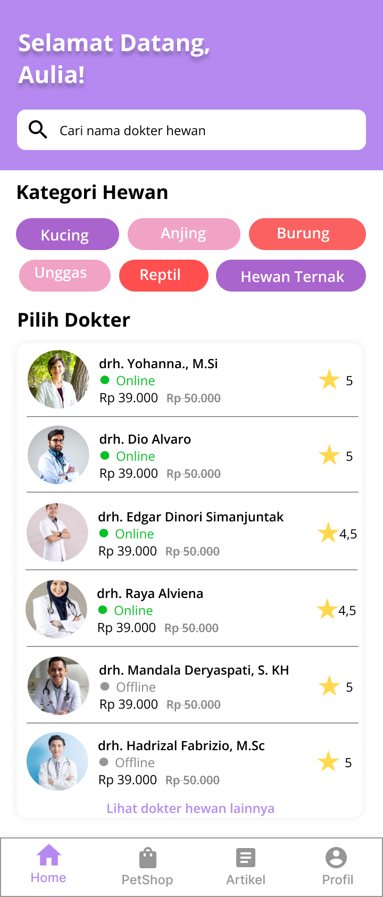
Ringkasan Project
Penjelasan Produk:
Aplikasi konsultasi dengan dokter hewan secara online ini membantu pengguna yang memiliki hewan peliharaan untuk berkonsultasi dengan dokter hewan dimana saja dan memungkinkan penggunaa obatdan keperluan hewan lainnya secara online.
Durasi project:
26 April – 30 April 2022

Slide 3
Ringkasan Project
Masalah:
Ketika ingin berkonsultasi dengan dokter hewan, tidak semua orang bisa datang langsung ke dokter hewan karena akses yang jauh dari fasilitas kesehatan hewan atau karena keterbatasan waktu, yang dimana pemilik hewan peliharaan harus mengantri sebelum berkonsultasi.
Tujuan:
Untuk memudahkan user menemukan dokter hewan yang aktif (online) kapanpun dan dimanapun saat ia membutuhkannya dan mempermudah pembelian obat secara online untuk hewannya berdasarkan resep yang diberikan oleh dokter pada aplikasi

Slide 4
Ringkasan Project
Posisi:
UX Designer yang melakukan user research, membuat wireframe, membuat mockup, membuat protype, dan melakukan usability study.
Tanggung Jawab:
Melakukan user research, membuat wireframe, membuat mockup, membuat prototyping, dan melakukan usability study.

Slide 5
User research
User persona
Problem statement
User journey map
Brainstorming
Empathize, Define, & Ideate

Slide 6
Ringkasan User Research
Setelah saya melakukan survei terhadap para pemilik hewan peliharaan untuk mengetahui kebiasaan, kebutuhan, dan masalah mereka. Hasil yang saya dapatkan adalah sebagian besar dari mereka menggunakan internet untuk mencari informasi mengenai gejala penyakit yang dialami hewannya, tetapi masih belum banyak yang menggunakan aplikasi untuk berkonsultasi langsung dengan dokter hewan untuk mencari jawaban dari gejala penyakit tersebut. Adapun sebagian dari mereka yang merasa fitur aplikasi serupa yang sudah ada masih kurang dalam memberikan solusi karena hanya memberikan penjelasan berupa teks saja, user juga menginginkan aplikasi yang menyediakan jadwal konsultasi dengan dokter agar memudahkan penyesuaian waktu dengan kesibukannya. User juga ingin bisa mengirim foto secara langsung agar dokter hewan bisa melihat seperti apa kondisi hewannya. User juga merasa harga yang ditawarkan fasilitas kesehatan juga sangat mahal.
Link Hasil Survey

Slide 7
User research: pain points
1
2
3
4
Ketersediaan Dokter
Pembayaran & Promo
Solusi Penyakit
Metode Pembelian Obat
Sulit mengetahui dokter hewan mana yang siap untuk melayani konsultasi saat itu juga dan tidak ada jadwal konsultasi yang jelas sehingga menyulitkan user menyesuaikan waktu konsultasi
Kebanyakan jasa penyedia fasilitas kesehatan hewan mematok harga yang cukup tinggi dan hanya menerima pembayaran secara cash
User ingin dokter hewan bisa memberikan solusi yang menyelesaikan gejala yang dialami peliharaannya (misalnya dengan pemberian resep)
User takut salah membeli obat karena informasi yang didapat dari internet kurang tepat

Slide 8
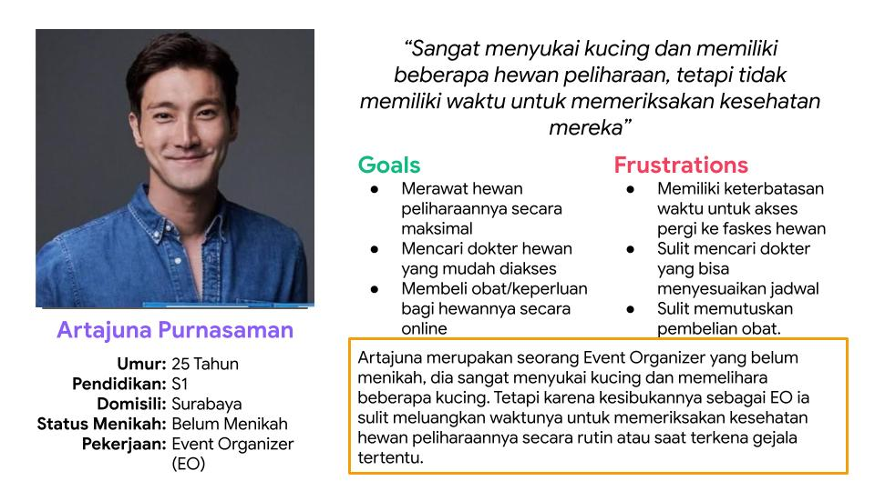
Persona: Artajuna Purnasaman
Notes:
Persona template : https://docs.google.com/presentation/d/1wOqa_RVUbB1EgpQhzYl940W0902AGk9U7CiFJFBrIW4/edit?usp=sharing

Slide 9
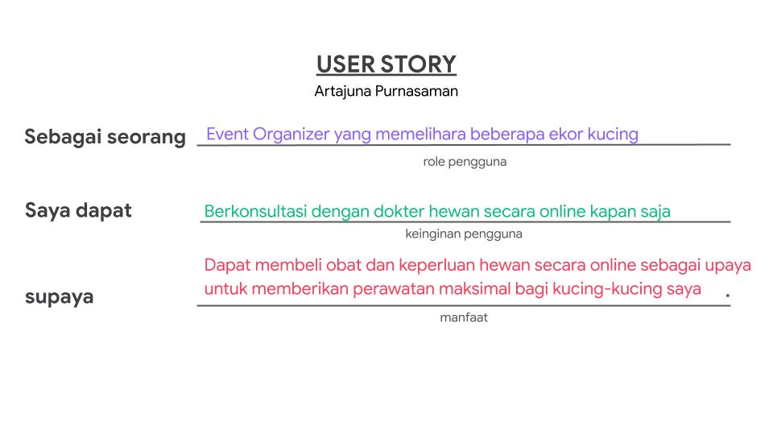
Notes:
User Story Template : https://docs.google.com/presentation/d/1bwGJdPh6M1Vm-b-MK877cV625byqZlrrcVdFJxRK5SQ/edit?usp=sharing

Slide 10
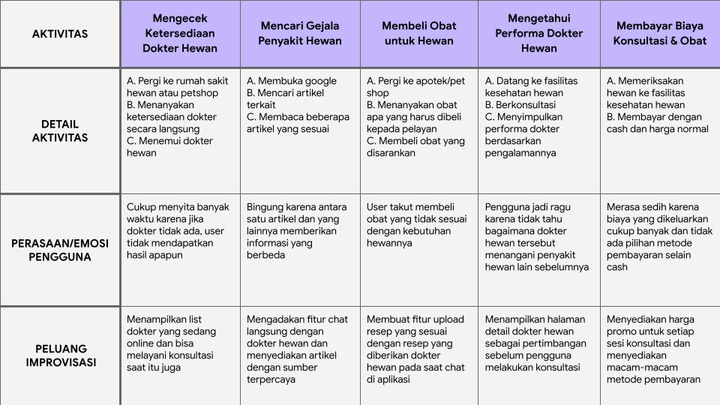
User Journey Map: Artajuna Purnasaman
Notes:
User Journey Map template https://docs.google.com/presentation/d/1_FHMaSXBx8Wr9dcOoMq31tRadgbYsFK-OhRvfcOo5fM/edit?usp=sharing

Slide 11
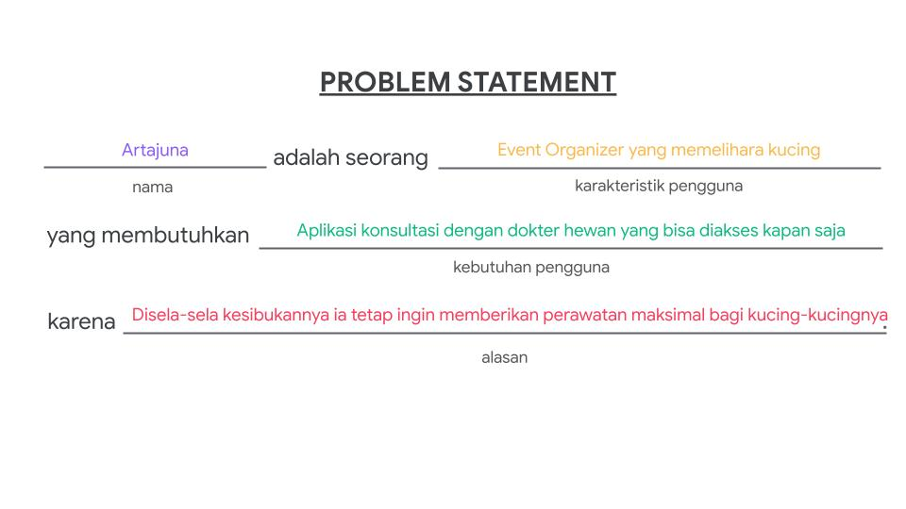

Slide 12
Brainstorming dengan HMW
Bagaimana agar user bisa mencari dokter hewan untuk berkonsultasi dan membeli obat seacara online
1
Membuat list dokter yang online dan bisa melayani konsultasi saat itu juga
2
Menyedian harga promosi dan macam-macam pilihan metode pembayaran
3
Menampilkan detail dari dokter hewan terkait sebelum melakukan konsultasi
4
Membuat fitur upload foto dan upload resep agar user tidak salah membeli obat

Slide 13
Starting
the design
Goal Statement
User Flow
Digital wireframes

Slide 14
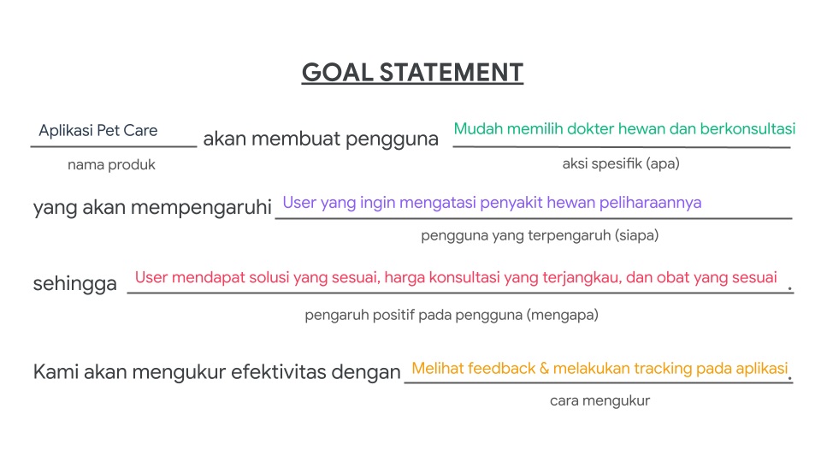
Goal Statement
Notes:
Goal Statement template https://docs.google.com/presentation/d/1ltmwFQTR9KSdNm6G_UXVUGlvoL06aQEsbgxTYhVen_c/edit?usp=sharing

Slide 15
User Flow
Link User Flow:
Pet Care User Flow

Slide 16
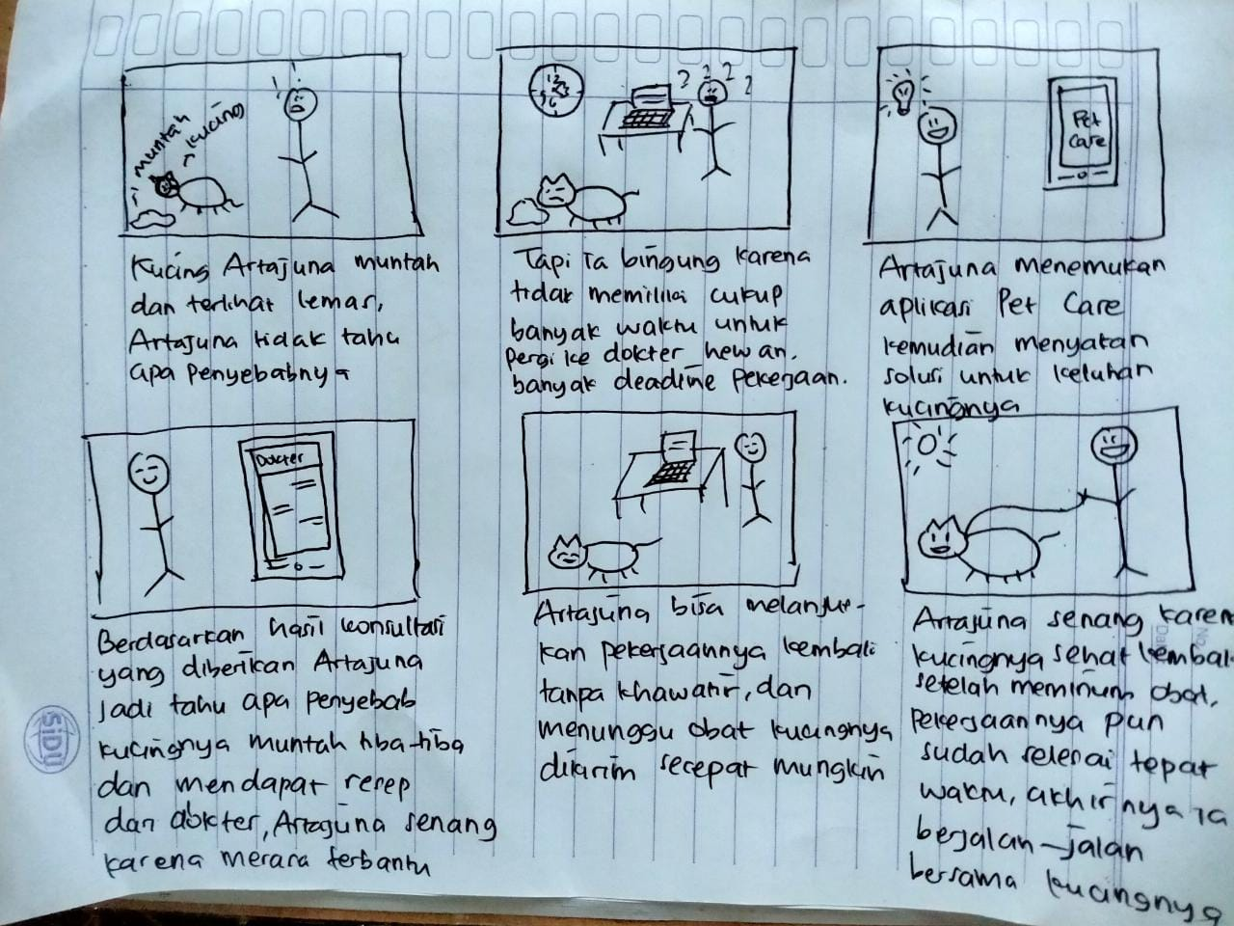
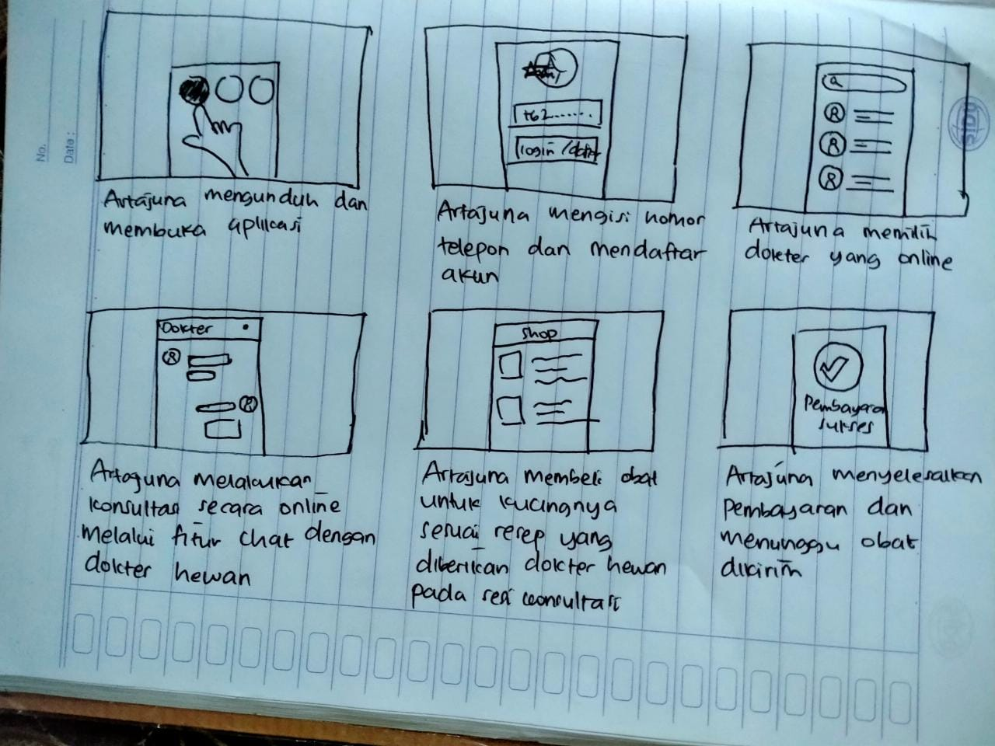
Storyboard (Opsional)
Big picture
Close-up
Notes:
Storyboard template https://docs.google.com/presentation/d/17nmBQttQ03xS6P2W8Eo_4dl8_n8GfVJM3KXyjPAe2OE/edit?usp=sharing&resourcekey=0-vSASv9TG17J7-qN08YefSQ

Slide 17
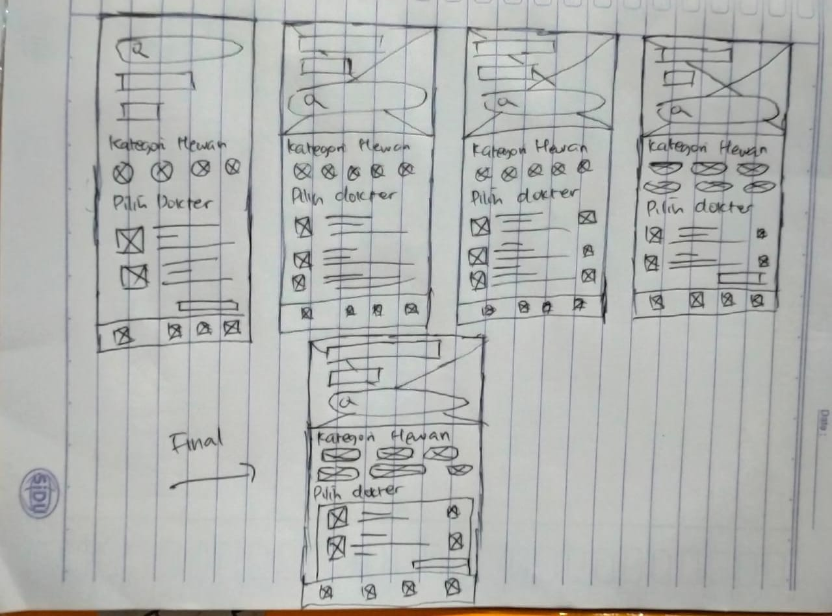
Wireframe Kertas (Opsional)

Slide 18
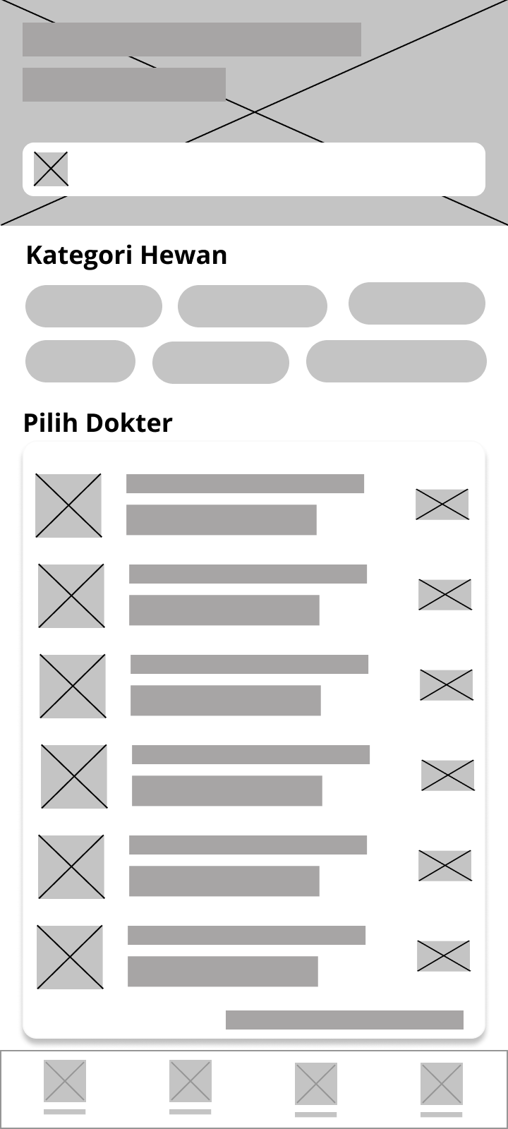
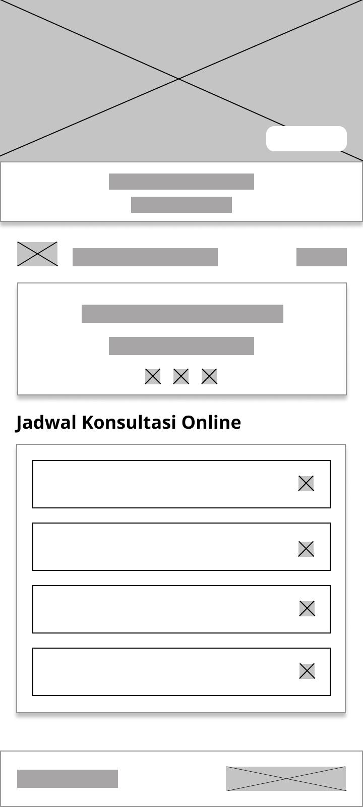
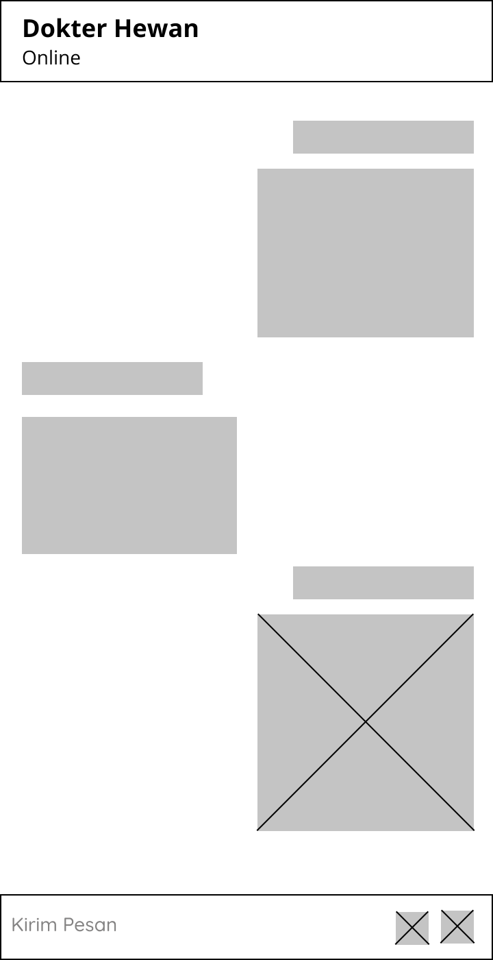
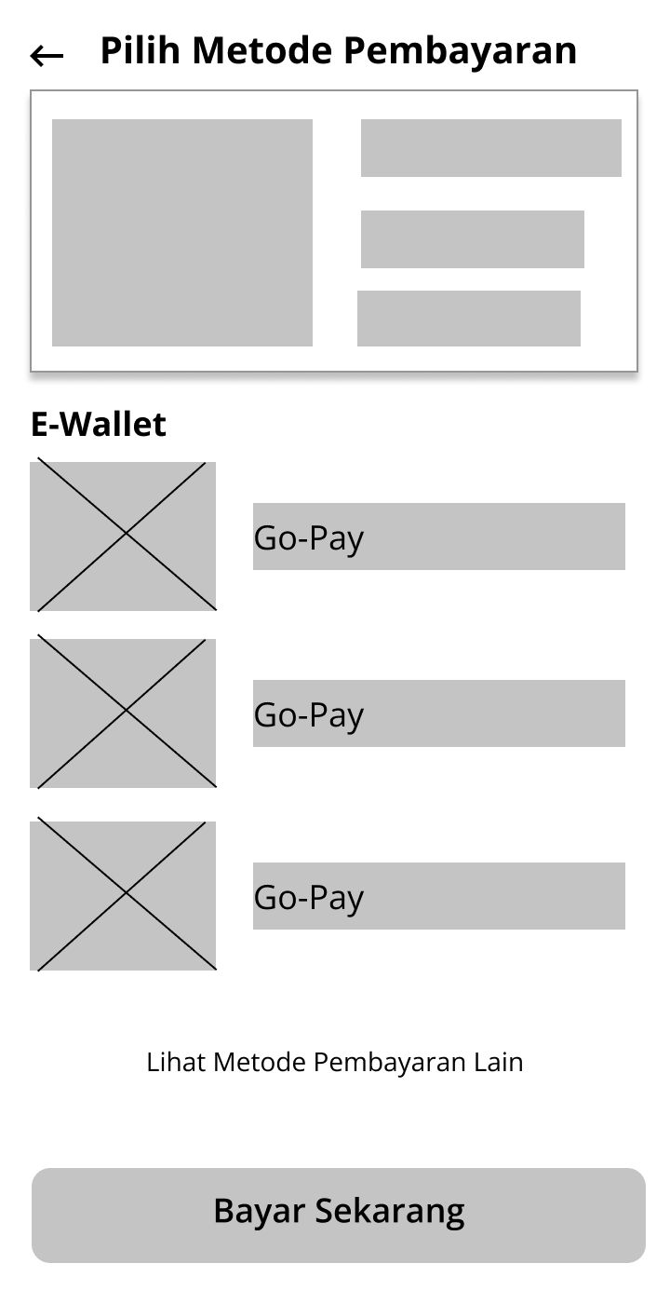
Wireframe Digital

Slide 19
Wireframe Digital
Halaman home yang memudahkan user menggunakan fitur utama dari aplikasi yaitu berkonsultasi, user dapat mencari dokter yang aktif dan bisa dihubungi saat itu juga.
Button untuk filter kategori hewan sesuai peliharaan yang dimiliki user
List dokter hewan ada untuk memudahkan pengguna mencari dokter online
Link Wireframe Digital

Slide 20
Mockup & Prototype
Mockup
Design System
Pertimbangan Aksesibilitas
High-fidelity prototype

Slide 21
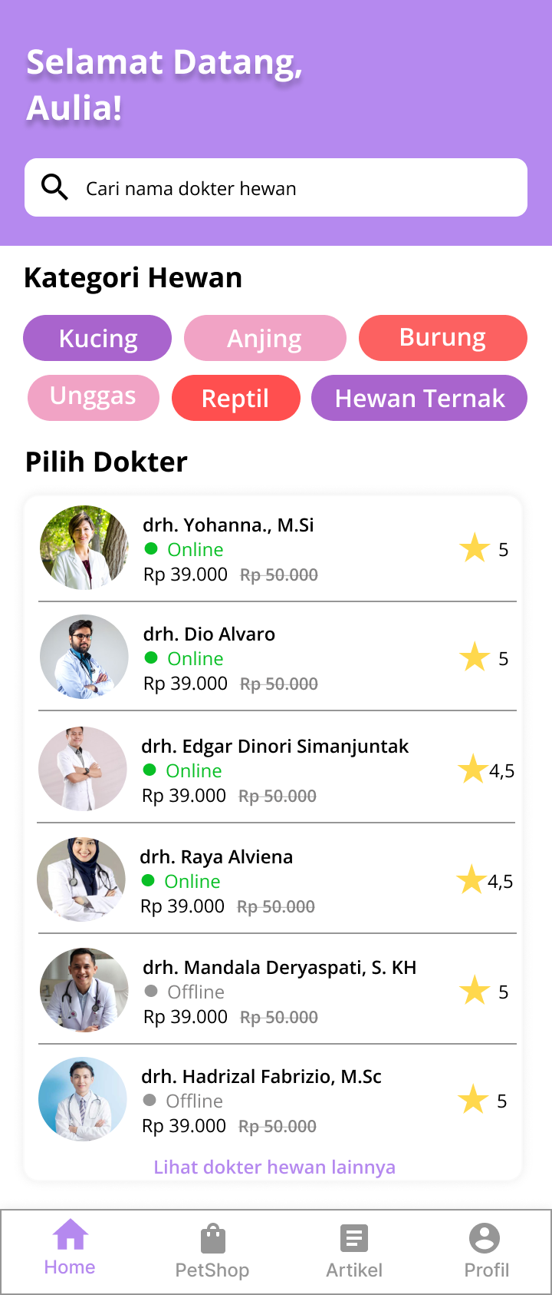
Mockup
Memanfaatkan auto
layout dan menerapkan
white space untuk
membuat design yang
menarik
Link Mockup

Slide 22
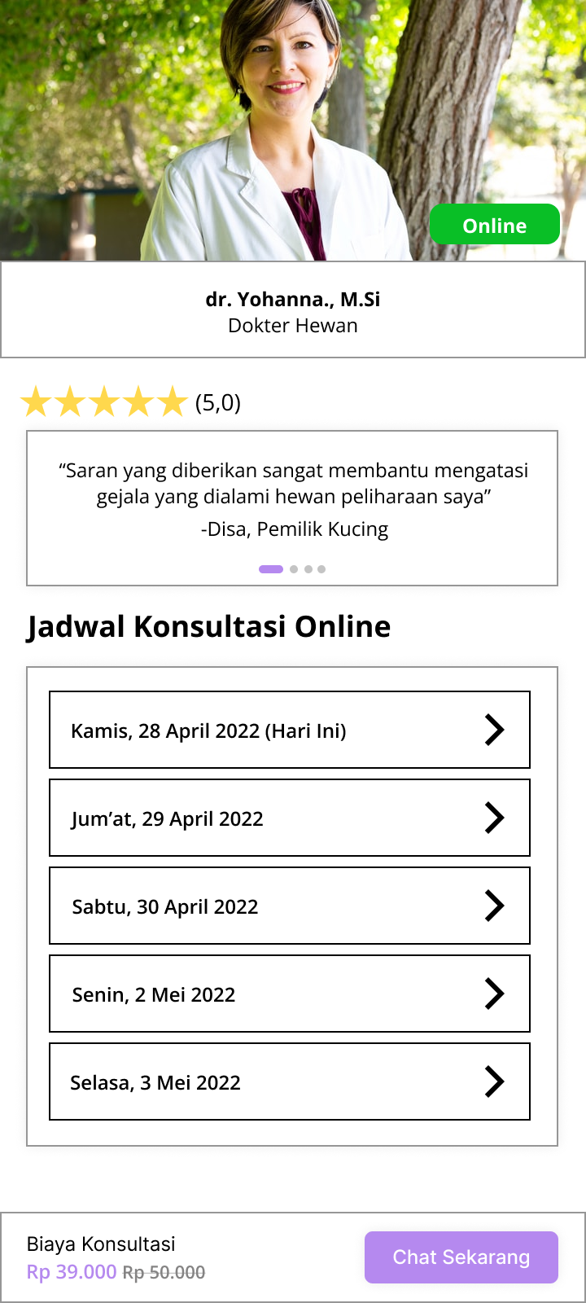
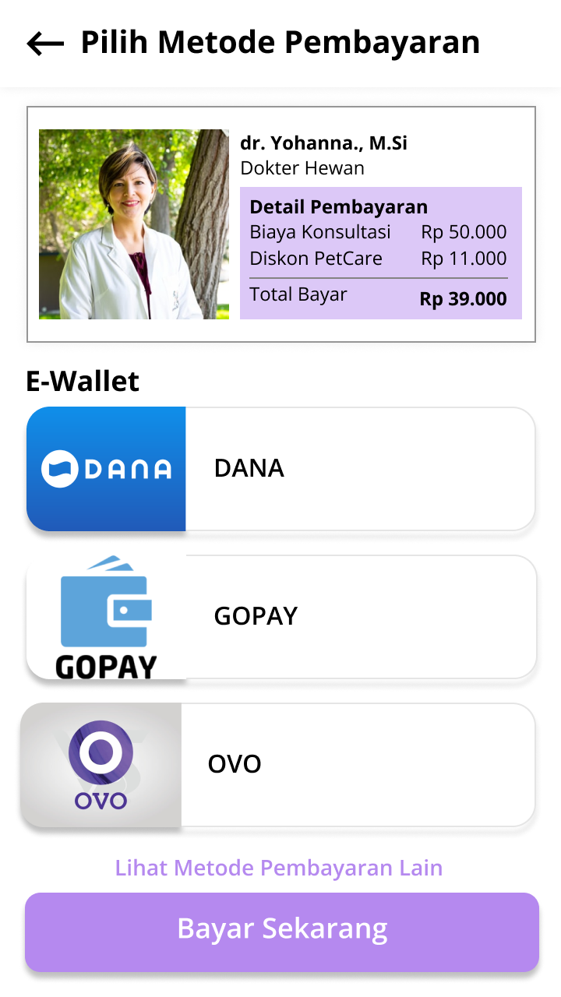
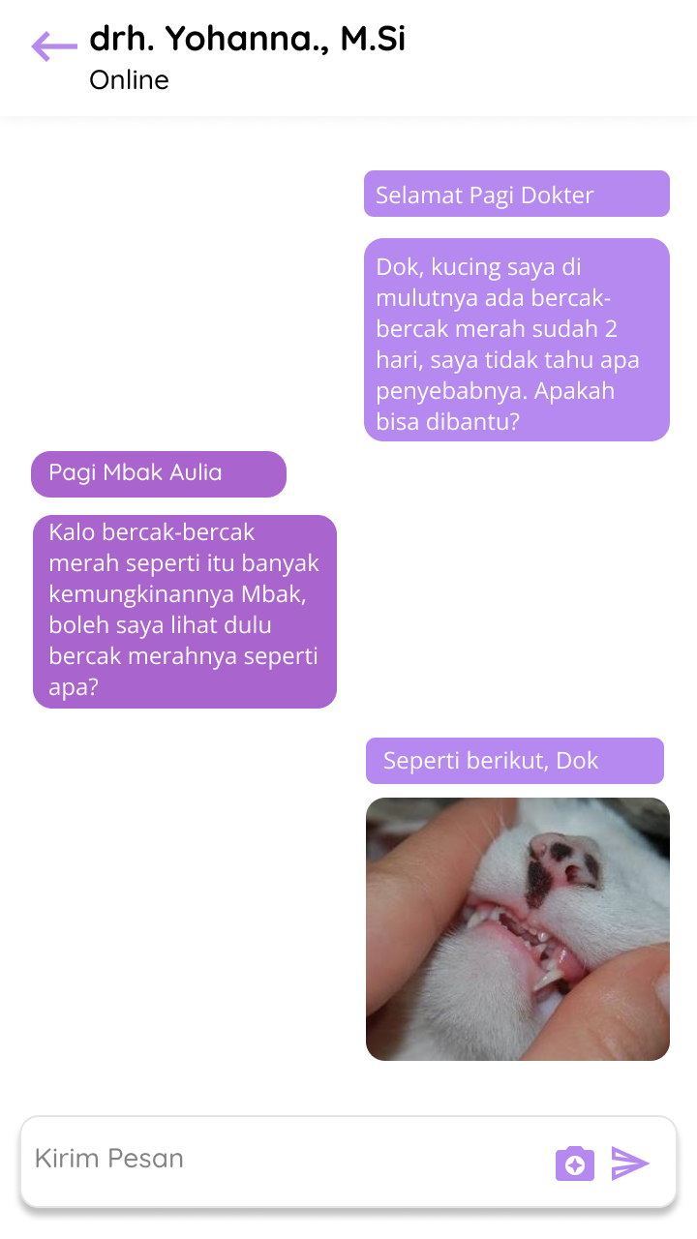
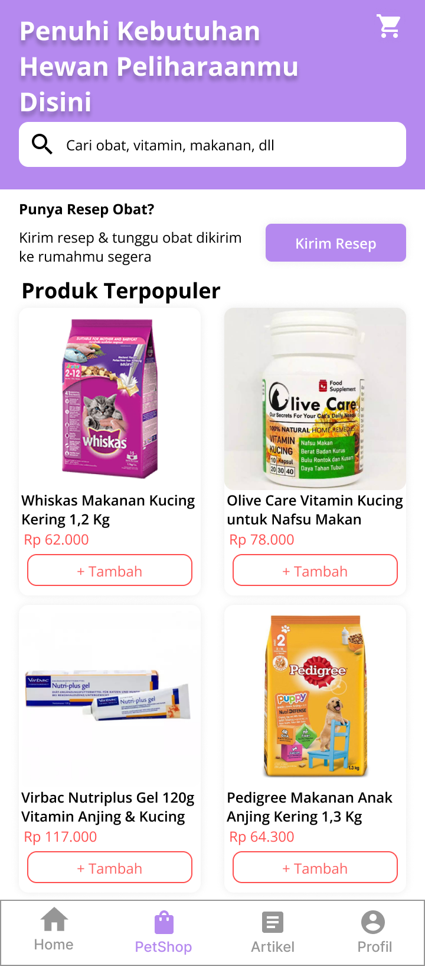
Mockup

Slide 23
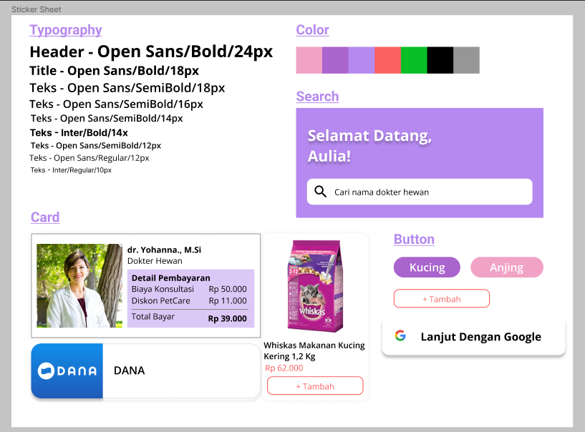
Design System (Opsional)

Slide 24
Pertimbangan Aksesibilitas
1
2
3
Membantu user mencari dokter hewan untuk berkonsultasi tanpa pergi langsung ke tempatnya
Menggunakan button untuk filter kategori dengan ukuran yang sesuai agar user mudah mencari jenis hewannya
Menggunakan ikon pada bottom navigation yang menggambarkan masing-masing halaman yang ada untuk memudahkan user berpindah aktivitas

Slide 25
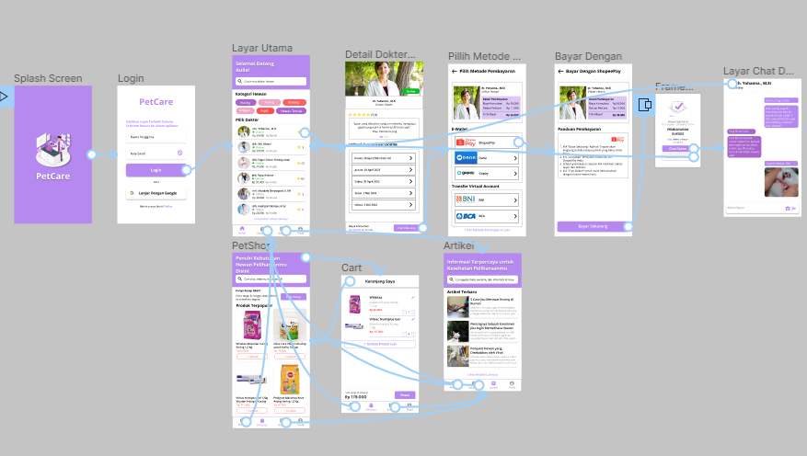
High-fidelity prototype
Link High-Fidelity
Link Prototype

Slide 26
Usability Study Plan
Insight Hasil Test
Modifikasi Desain Berdasarkan Insight
UX Research & Testing

Slide 27
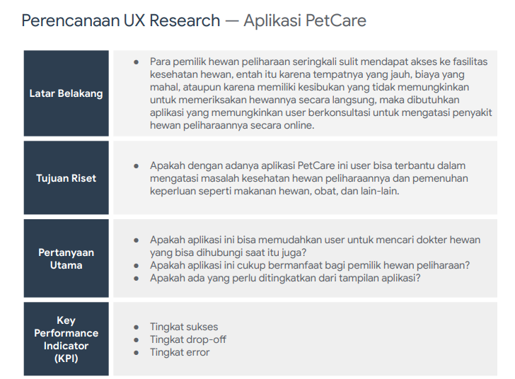
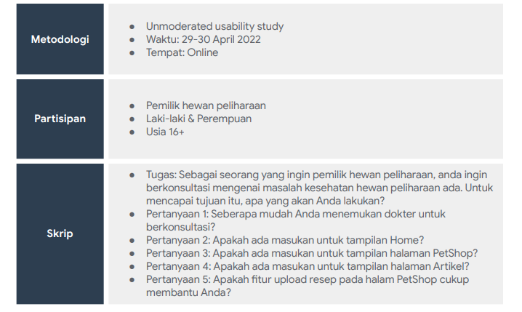
Usability Study Plan
Link Usability Study Plan
Notes:
Usability Study plan template https://docs.google.com/document/d/1EkJSg4mYvl3BPsLVEefozO8R2rLAB9XJG7oBGHuwu8Q/edit?usp=sharing

Slide 28
Usability study: Insight
Berikut hasil dari usability study yang bertujuan untuk mengetahui seberapa mudahnya user dalam menggunakan aplikasi PetCare yang berjumlah 14 partisipan.
Insight
1
Tulisan “Selamat Datang” dan pada filter kategori terlalu besar sehingga kurang nyaman dilihat
2
Shadow pada card produk di halaman PetShop terlihat kurang halus
3
Jarak pada tulisan upload resep dan keterangannya terlalu dekat

Slide 29
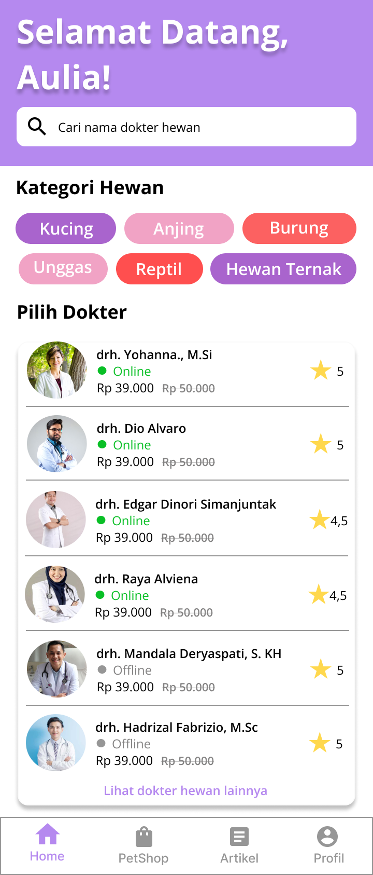

Modifikasi Desain
Sebelum usability study
Setelah usability study
Menyesuaikan ukuran font pada halaman home agar lebih nyaman dilihat oleh user

Slide 30
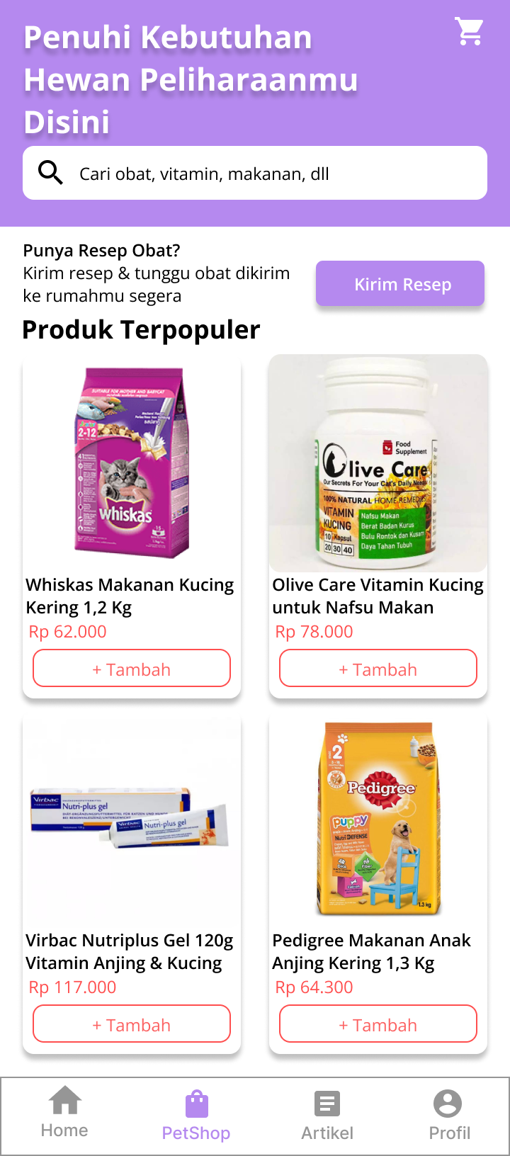
Modifikasi Desain
Sebelum usability study
Setelah usability study
Memperhalus shadow pada card produk dan menambah white space antara tulisan “Punya Resep Obat?” dengan keterangan di bawahnya

Slide 31
Going forward
Takeaways
Next steps

Slide 32
Takeaways
Dampak:
Desain dari aplikasi PetCare sudah memudahkan
pengguna dalam melihat mencari dokter hewan untuk berkonsultasi secara online
Pelajaran yang Didapat:
Saya mendapat banyak pelajaran dari hasil riset yang telah saya lakukan, bahwasannya mendesain UI/UX perlu memiliki pemahaman dan kepekaan terhadap permasalahan user dan membantu user untuk memenuhi kebutuhanny

Slide 33
Langkah selanjutnya
1
2
3
Melakukan perbaikan lebih lanjut berdasarkan insight yang didapatkan oleh user
Melengkapi desain untuk halaman dan fitur lainnya pada aplikasi
Melakukan usability study kepada penjual audience lain, misalnya dokter hewan untuk menguji apakah aplikasi ini memudahkan mereka untu berkomunikasi dengan pemilik hewan

Slide 34
Let’s connect!
Terimakasih karena telah melihat hasil riset saya tentang Aplikasi Konsultasi Online dengan Dokter Hewan! Jika Ingin berkolaborasi bisa kontak dibawah ini:
Email:auliaanz95@gmail.com
LinkedIn: https://www.linkedin.com/in/aulia-nur-azizah-582b68200

Slide 35
Terima Kasih!

